Slide 1
複相鋼における塑性変形挙動
東京大学 理科一類一年 山本颯真

Slide 2
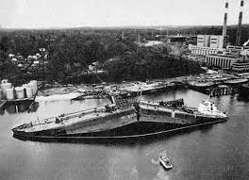
緒言
鋼 : 鉄-炭素合金 → 低温では脆性破壊を引き起こす
低温環境での船舶の破損などの重大な事故につながる
Notes:
変形を伴わない脆性破壊

Slide 3
緒言
低温でも丈夫な鋼材を開発するため，鋼材の変形・破壊挙動に関する研究が必要となる
目的
低温と室温での鋼材の変形挙動を比較し，鋼材の変形・破壊メカニズムを明らかにする。

Slide 4
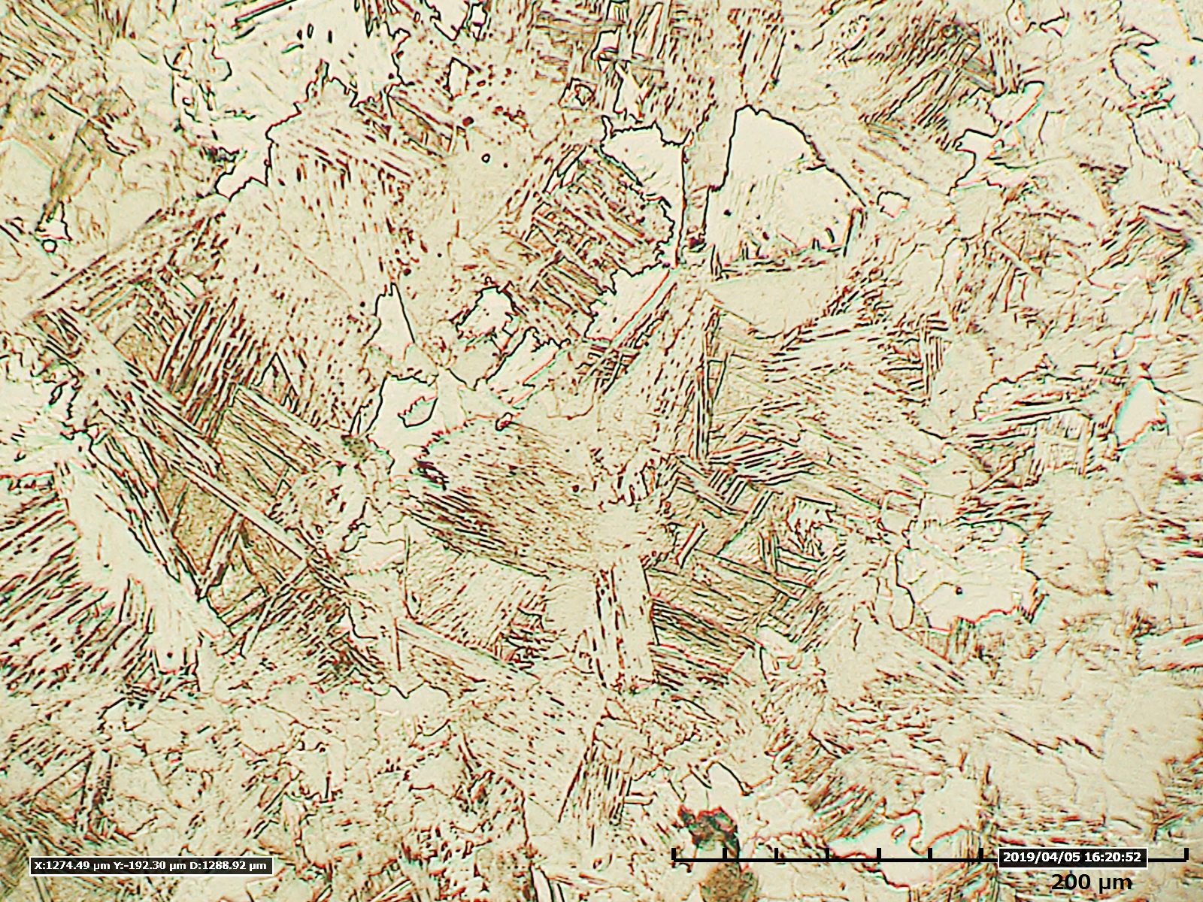
実験方法
材料: 二相鋼(50%マルテンサイト -50%ベイナイト)
マルテンサイト : 塑性変形しにくい組織
ベイナイト : 塑性変形しやすい組織
マルテンサイト (黒色部)
ベイナイト (白色部)

Slide 5
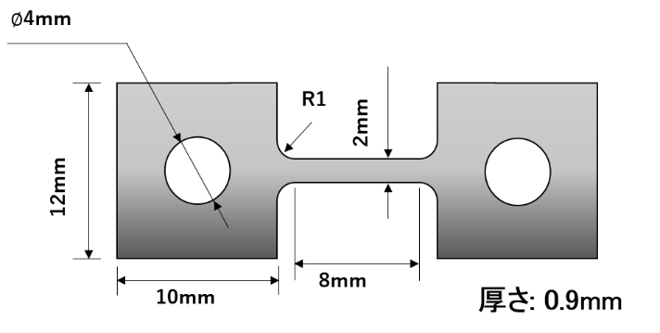
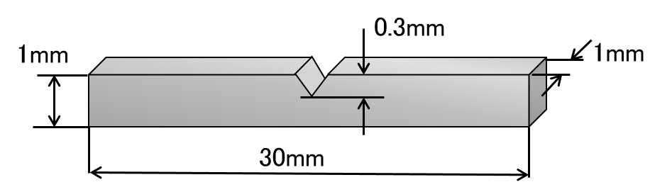
化学組成
C | Si | Mn | P | S | Al | Ni | Fe
0.05 | <0.02 | <0.02 | <0.01 | 0.0015 | 0.02 | 4.92 | Bal
mass%
Φ4mm
切断
2mm
0.3mm
1.2mm
R1
1.1mm
12mm
30mm
研磨
10mm
8mm
厚さ:1.0mm
・湿式研磨
衝撃試験
・試験温度: 室温,150K,120K, 82K
・ブレード速度:80m/min
引張試験
・試験温度: 室温,77K
・クロスヘッド速度:0.2mm/min

Slide 6
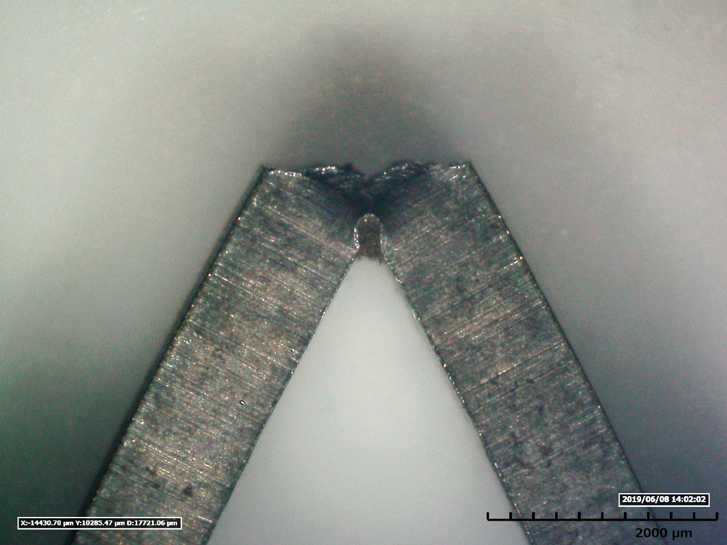
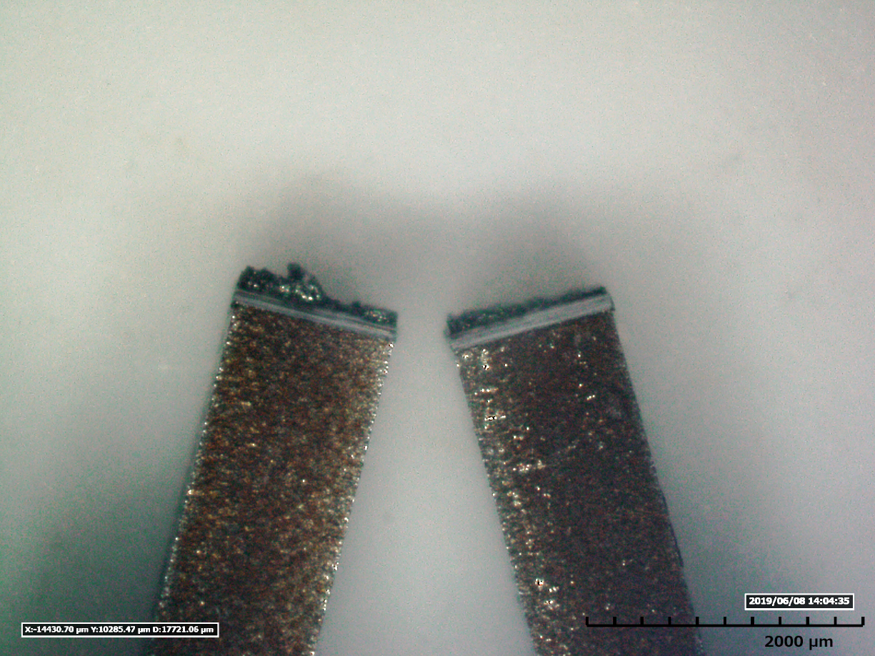
結果及び考察
（衝撃試験）
実験後の試験片の光学顕微鏡像
・室温
・82K
2mm
塑性変形を伴って破壊した
塑性変形を伴わずに破壊した （脆性破壊）

Slide 7
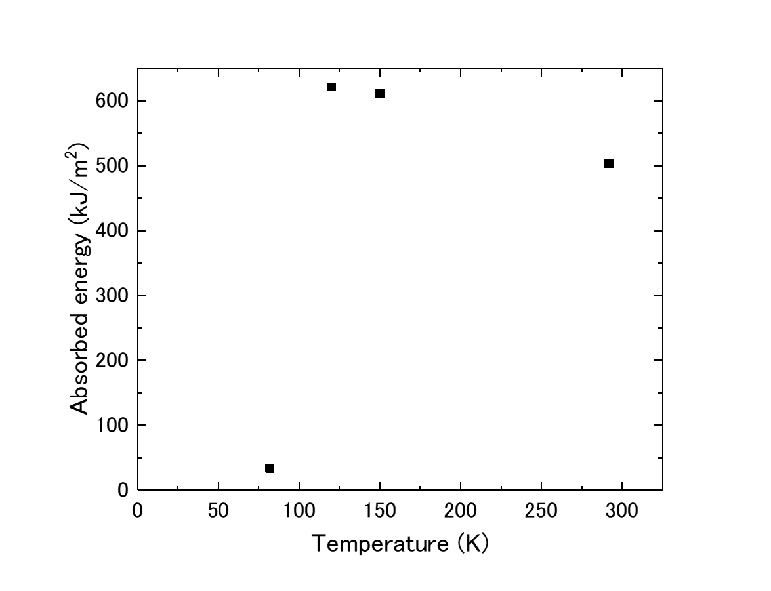
・温度-吸収エネルギー
・吸収エネルギーは150~120Kの低温でも大きい値を保っている

Slide 8
引張試験
・公称応力-公称歪
・グラフから，降伏応力と引張応力は変形温度の低下に伴って大きくなるが，全伸びはほとんど変わらないことがわかる。
公称応力：単位面積当たりの力
降伏応力
引張応力
・このことから，実験に用いた材料は，77Kでも良い変形能を示していることがわかる。
公称歪：単位長さ当たりの伸び
Notes:
歪→応力
応力≠力
試験片を伸ばした時にどんな力がかかるかグラフ

Slide 9
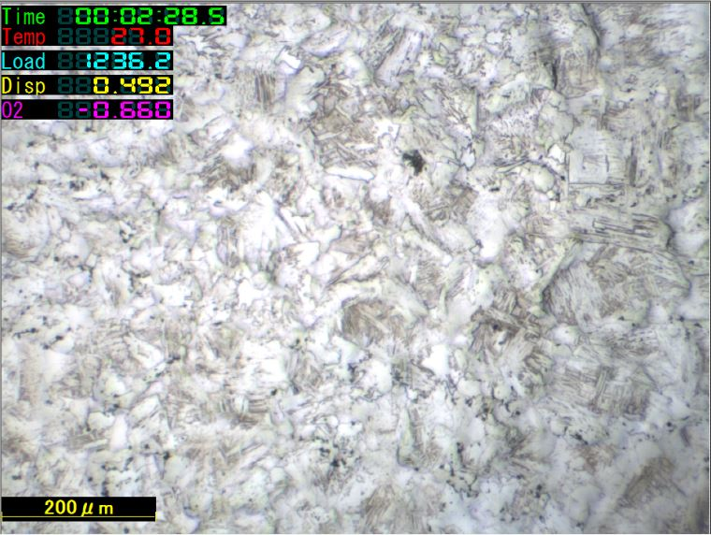
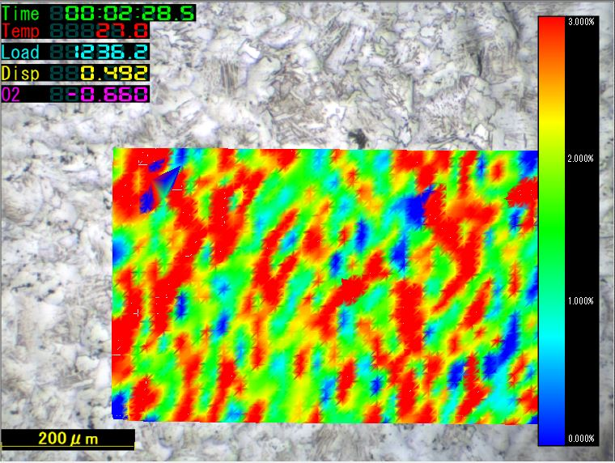
・歪解析結果
・図の赤色の部分は3%以上伸びたことを, 青色の部分はほとんど伸びていないことを示している。
・図を比較すると，青い部分がマルテンサイトに，赤い部分がベイナイトに対応していることがわかる。
ε=0.057
・ここから，ベイナイトが主に塑性変形に寄与していることがわかり，低温でも同じことが起こっていると推察される。
・このことが低温で複相鋼が良い変形能を示す理由であると考えられる。
y
x
Notes:
①以下の写真は引張試験後の試料表面の光学顕微鏡写真
②この領域のひずみを解析，ひずみの分布に対応して色付けしたのが下の図
2番と3番のとこに間

Slide 10
結言
室温と低温の鋼材の塑性変形挙動を比較して，以下の結言を得た。
吸収エネルギーは120Kでも大きい値を示し，82Kで急速に小さくなった。
使用した鋼材は低温でより大きい応力で変形が始まったにもかかわらず，伸びは変わらなかった．
歪分布の違いから，ベイナイトが主に塑性変形に寄与していることがわかった。
以上のことから，使用した鋼材が低温で良い変形能を示す理由は，低温でベイナイトが塑性変形を担うからであると考えられる。

Slide 11

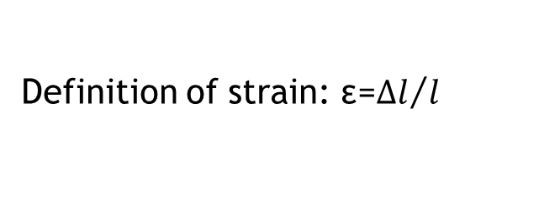

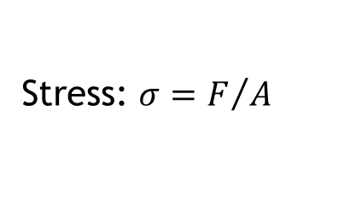

Definitions
Stress: $σ=F/A$
Definition of strain: ε=${∆l}/l$
σ:stress[Pa]
F:force[N]
ε:strain
A:area section[$m^{2}$]
$∆l$:change in length
$l$:specimen length before tensile test

